Slide 1
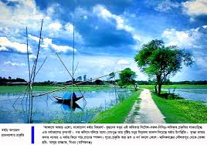
মাল্টিমিডিয়া ক্লাসে স্বাগতম

Slide 2
পরিচিতি
বিষয়ঃ বাংলাদেশ ও বিশ্বপরিচয়
শ্রেণিঃ নবম/দশম
অধ্যায়ঃ তৃতীয়
পাঠঃ বাংলাদেশের প্রাকৃতিক সম্পদ
সময়ঃ ৪৫ মিনিট
মোঃ রাহাতুজ্জামান পাটোয়ারী
সহকারী শিক্ষক
দোল্লাই নোয়াবপুর বালিকা উচ্চ বিদ্যালয়
চান্দিনা,কুমিল্লা।
মোবাইল-01712382140
ই-মেইল-roneydnghs@gmail.com

Slide 3
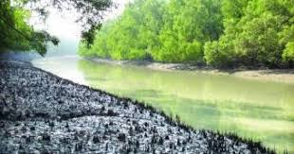
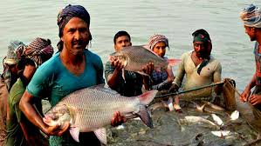
চলো কিছু ছবি দেখি এবং বলি
উপরের ছবিগুলোর মাধ্যমে কি বুঝতে পারছ

Slide 4
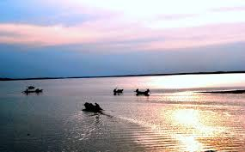
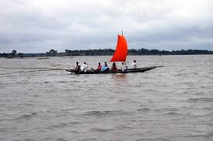
চলো কিছু ছবি দেখি এবং বলি
উপরের ছবিগুলোর মাধ্যমে কি বুঝতে পারছ

Slide 5
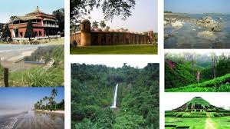
আজকের পাঠ
বাংলাদেশের প্রাকৃতিক সম্পদ

Slide 6
শিখনফল
এই পাঠ শেষে শিক্ষাথীরা-------
১। বাংলাদেশের প্রাকৃতিক সম্পদসমুহের নাম বলতে পারবে।
২। নদ-নদীর উপকারিতা বর্ণনা করতে পারবে।
৩। মৎস্য সম্পদের শ্রেণি বিভাগ উল্লেখ করতে পারবে।
৪।খনিজ সম্পদের নামগুলো ব্যাখ্যা করতে পারবে।
শিখনফল

Slide 7
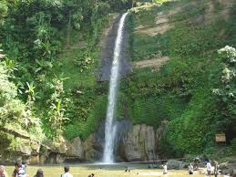
প্রাকৃতিক সম্পদ
প্রাকৃতিক সম্পদ কাকে বলে?
উত্তর : প্রকৃতিতে পাওয়া যে সকল সম্পদ মানুষ তার চাহিদা পূরণের জন্য ব্যবহার করে থাকে তাই প্রাকৃতিক সম্পদ।

Slide 8
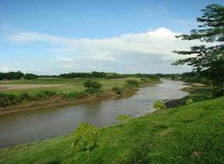
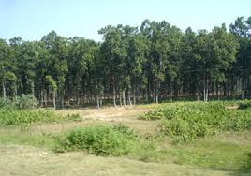
প্রাকৃতিক সম্পদ
প্রাকৃতিক সম্পদ কী? প্রকৃতির যা কিছু আমাদের কাজে লাগে তা প্রাকৃতিক সম্পদ, যেমন- মাটি, পানি, বায়ু, উদ্ভিদ ও প্রাণী । আরো কিছু রয়েছে মাটি ও সাগরের তলদেশে , যেমন- প্রাকৃতিক গ্যাস, ..

Slide 9
একক কাজ
প্রাকৃতিক সম্পদ কাকে বলে ও কী কী?
প্রাকৃতিক সম্পদ হ'ল সম্পদ যা মানবজাতির ক্রিয়া ছাড়াই বিদ্যমান। এটিতে চৌম্বকীয়, মহাকর্ষীয়, বৈদ্যুতিক এবং ফোর্স ইত্যাদির মতো সমস্ত মূল্যবান বৈশিষ্ট্য অন্তর্ভুক্ত রয়েছে পৃথিবীতে এর মধ্যে সূর্যালোক, বায়ুমণ্ডল, জল, জমি (সমস্ত খনিজ অন্তর্ভুক্ত)

Slide 10
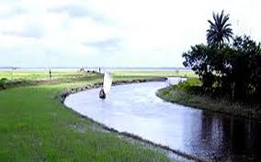
নদ-নদীর

Slide 11
নদ-নদীর

Slide 12
মৎস্য সম্পদ কি?
যে সমস্থ জ্বলজ উদ্ভিদ ও প্রাণী অর্থনৈতিক ভাবে গুরুত্বপূর্ণ তাকে মৎস্য সম্পদ বলে।
প্রানিজ আমিষের প্রধান উৎস কি?
উঃ মাছ। বাংলাদেশে কয়টি সরকারী মৎস্য প্রজনন কেন্দ্র হ্যাচারী ও খামার আছে? উঃ ৮৬টি।
বাংলাদেশের স্বাদু পানিতে মাছের প্রজাতির সংখ্যা কত?
উঃ ২৭০। বর্তমানে
সমুদ্র উপকুল থেকে পাওয়া যায় মোট মৎস্য উৎপাদনের শতকরা কত ভাগ?
উঃ ২৭ ভাগ।
চিংড়ি চাষ কর আইন কবে প্রণীত হয়?
উঃ ১৯৯২ সালে।

Slide 13
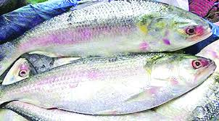
মৎস্য সম্পদ
মৎস্য সম্পদ কি? যে সমস্থ জ্বলজ উদ্ভিদ ও প্রাণী অর্থনৈতিক ভাবে গুরুত্বপূর্ণ তাকে মৎস্য সম্পদ বলে। যেমন: চিংড়ি,সাপ,ব্যাং,কচ্ছপ,কুমির ইত্যাদি। মাছ/মৎস্য সম্পদের অবদান: মৎস্য সম্পদের অবদানকে ৫ ভাগে ভাগ করা হয়। যেমন: ১. আমিষের উৎস ৬৩% ২.বৈদেশিক মুদ্রা অর্জন ৫.৭১ ভাগ ৩.বিকল্প কর্মসংস্থানের সৃষ্টি ৪.বাড়তি আয়ের উৎস। ৫. পরিত্যাক্ত ...

Slide 14
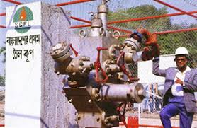
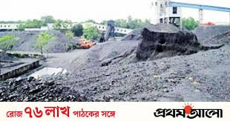
খনিজ সম্পদ
খনিজ সম্পদ (Mineral Resources) ভূতাত্ত্বিক দিক থেকে বাংলাদেশের ভূভাগের বেশিরভাগই বঙ্গীয় অববাহিকার (Bengal Basin) অন্তর্গত। ... ভিন্ন ভিন্ন বৈশিষ্ট্যের ভূতাত্ত্বিক পরিবেশে সঞ্চিত বাংলাদেশের গুরুত্বপূর্ণ খনিজ সম্পদসমূহ হচ্ছেঃ প্রাকৃতিক গ্যাস, কয়লা, চুনাপাথর, কঠিন শিলা, নুড়িপাথর, গন্ডশিলা (Boulder), কাচবালি, নির্মাণকার্যে ব্যবহূত বালু, চীনামাটি,

Slide 15
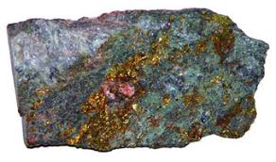
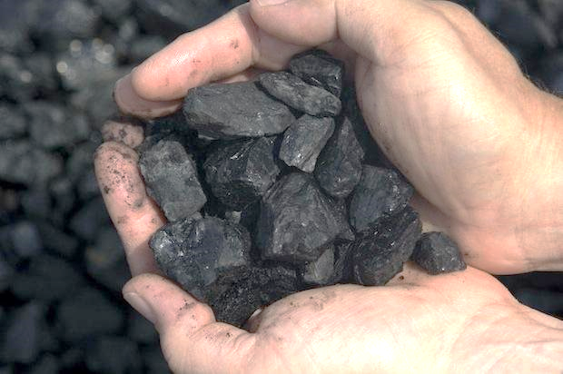
খনিজ সম্পদ

Slide 16
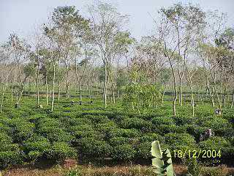
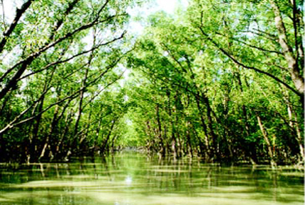
বনজ সম্পদ

Slide 17
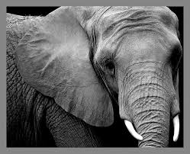
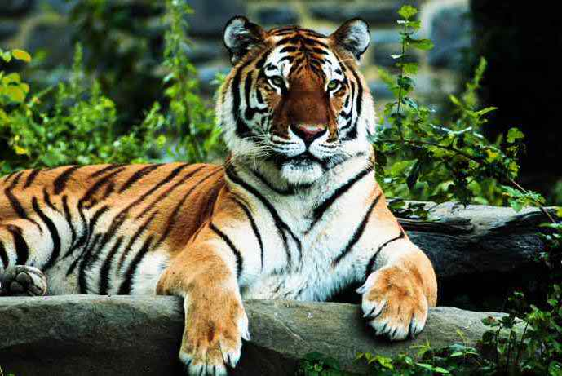
প্রাণিজ সম্পদ

Slide 18
প্রশ্ন-৭ : আমরা কেন প্রাকৃতিক সম্পদের ওপর নির্ভরশীল?
উত্তর : শক্তি উৎপাদন এবং নতুন কিছু তৈরি করার জন্য আমরা প্রাকৃতিক সম্পদের ওপর নির্ভরশীল।
প্রশ্ন: প্রাকৃতিক সম্পদ থেকে আমরা কী পাই?
উত্তর: খাদ্য, বস্ত্র, বাসস্থান ও শক্তি পেয়ে থাকি।
প্রশ্ন: চারটি মানবসৃষ্ট সম্পদের নাম লেখো।
উত্তর: চারটি মানবসৃষ্ট সম্পদ হলো কাগজ, প্লাস্টিক, কাচ ও বিদ্যুত্।
প্রশ্ন: তিনটি অনবায়নযোগ্য সম্পদের নাম লেখো।
উত্তর: তেল, গ্যাস ও কয়লা।
প্রশ্ন: তিনটি নবায়নযোগ্য সম্পদের নাম লেখো।
উত্তর: নবায়নযোগ্য

Slide 19
দলীয় কাজ
প্রাকৃতিক সম্পদ ও তার ব্যবহারের একটি
তালিকা তৈরি কর।

Slide 20
মূল্যায়ন
১। বাংলাদেশের মোট ভুমির কত ভাগ বনভুমি রয়েছে ?
২। আমাদের মৎস্য সম্পদকে কয় ভাগে ভাগ করা হয়েছে ?
৩। আমাদের দক্ষিণে কোন সাগর অবস্তিত ?

Slide 21
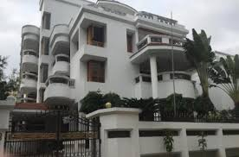
বাড়ীর কাজ
বাংলাদেশের প্রাকৃতিক সম্পদ রক্ষায় কি কি পদক্ষেপ নেয়া যেতে পারে বলে তুমি মনে কর।

Slide 22
